Slide 1
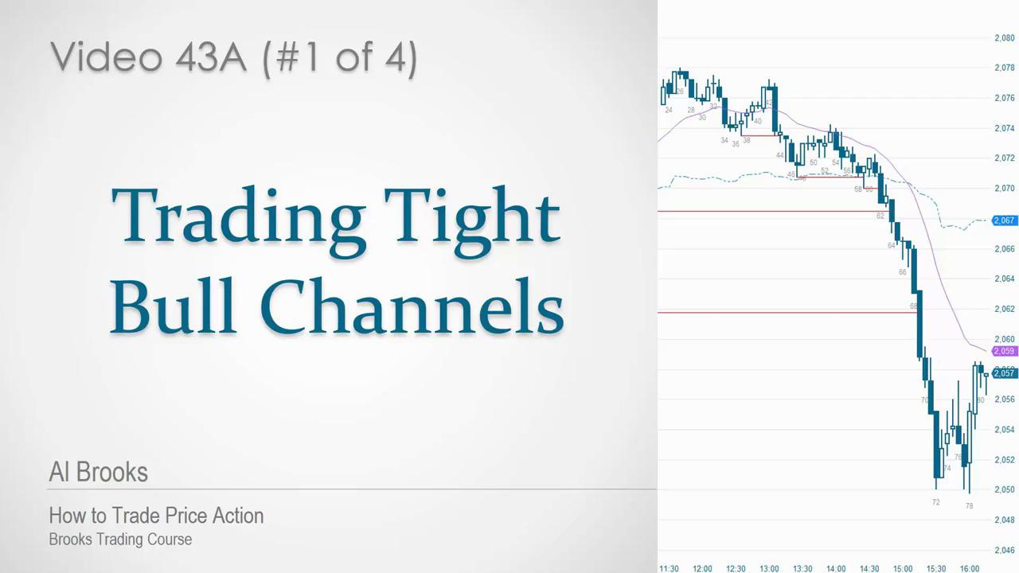

Slide 2
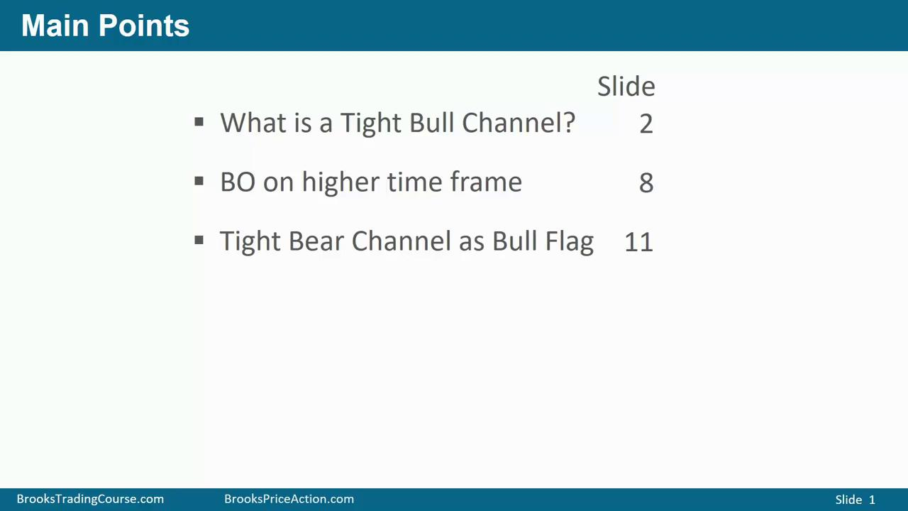
什么是窄上涨通道
更高时间级别是突破
窄下降通道是牛旗

Slide 3
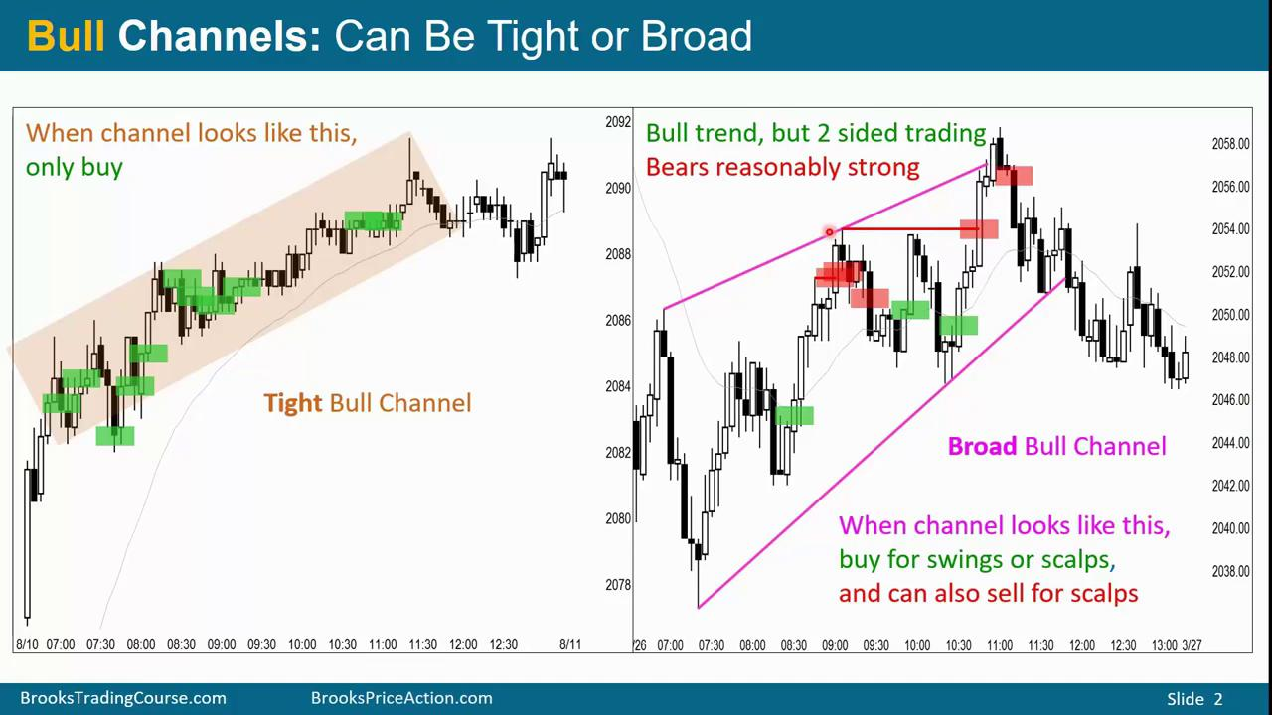
当无法分辨是窄还是宽的时候，当作是窄来交易
并且只按照趋势方向来交易

Slide 4
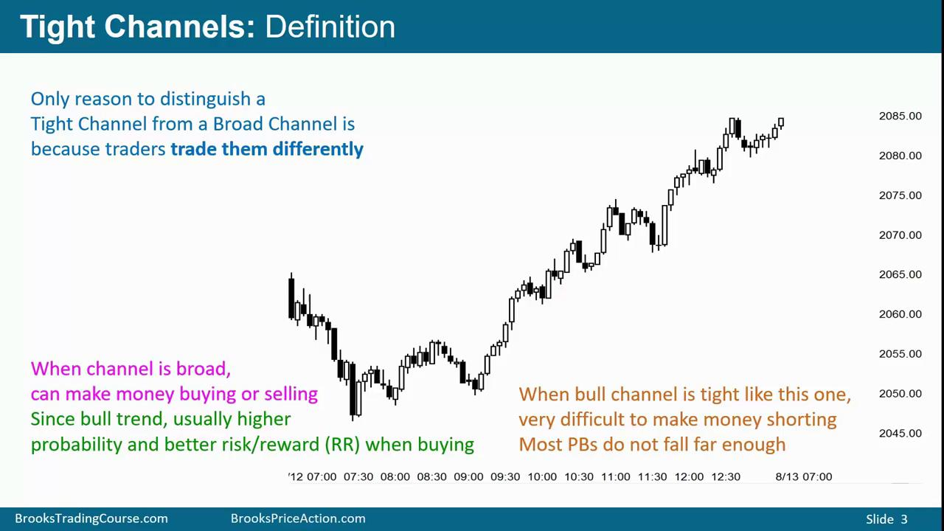
为什么要区分窄通道和宽通道？因为交易方式不同！
窄通道只能顺着趋势做，宽通道买或者卖都能赚钱

Slide 5
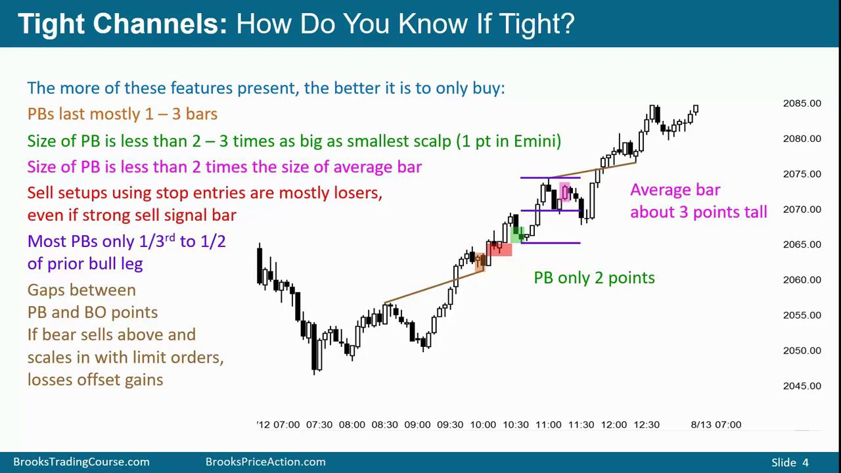
你又是怎么知道是窄通道呢？
很多特征能显示出，这是一个窄通道
回调1-3根K线
回调少于最小scalp的2-3倍
回调深度小于平均K线体积的2倍
回调深度只有之前上涨Leg的⅓至½
回调跟突破点之间有gap
stop order入场做空，基本都是亏损的
如果空头高处卖，限价单逢高加仓，损失跟盈利抵消

Slide 6
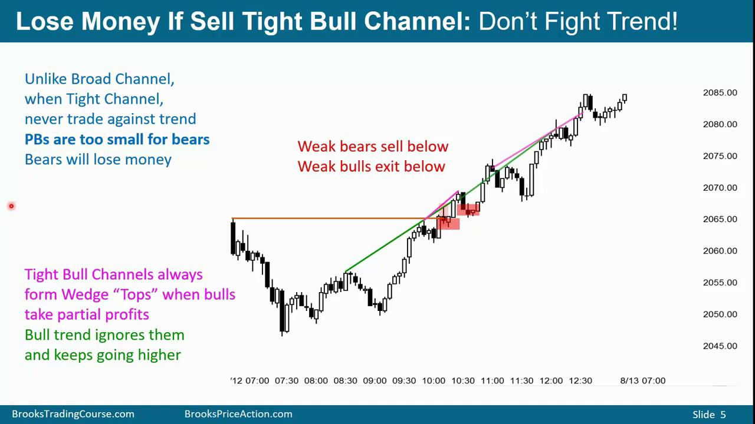
跟宽通道不一样，窄通道的时候，绝对不要逆势交易
回调太小了，空头很难赚钱，更容易亏钱
窄上涨通道，不停的形成楔形“顶”
原因是多头部分止盈

Slide 7
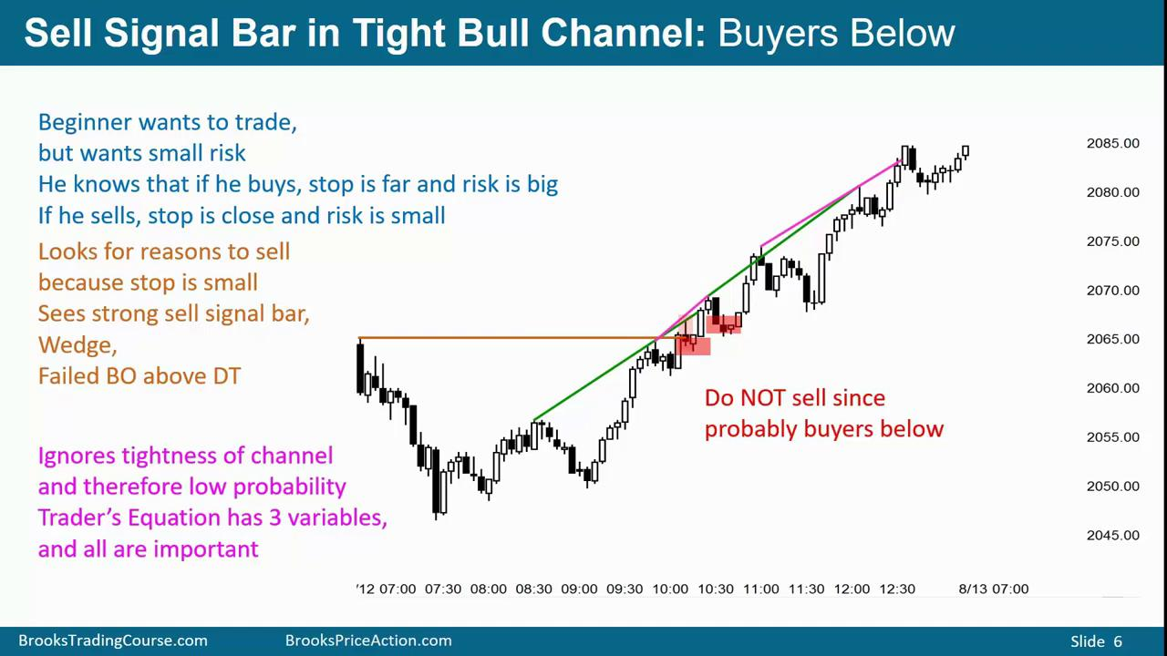
窄通道的卖出信号，大家更愿意在下面买
新手想要交易，但是希望小风险
他知道，如果买入止损太大，风险也就太大
如果卖出，止损很近，风险很小
然后找一切理由做空
但是交易等式中，最为重要的其实是概率，逆势做空风险小，但是概率太低，最终会亏欠收场
如果止损在下面账户无法承担这个风险，那么不要入场做多
如果上涨窄通道，那么也不能入场做空
可以观察市场走势进行学习，不亏总比亏钱好！

Slide 8
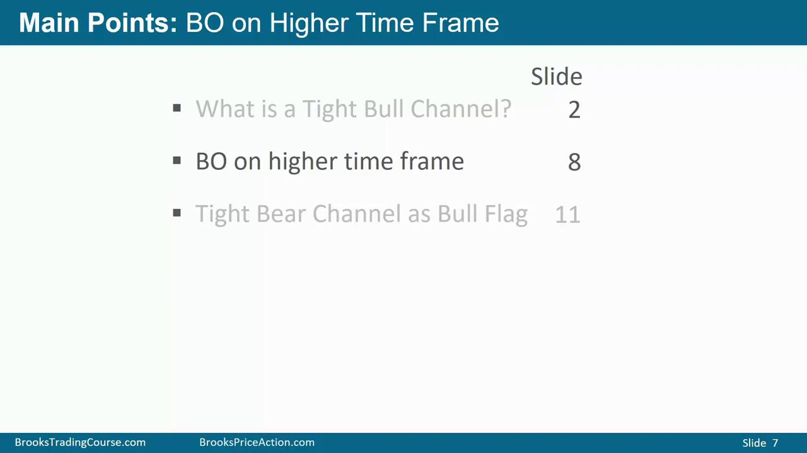
上涨窄通道在更高时间级别看来，就是向上突破！
向上突破，你肯定是只想做多，不能做空的！

Slide 9
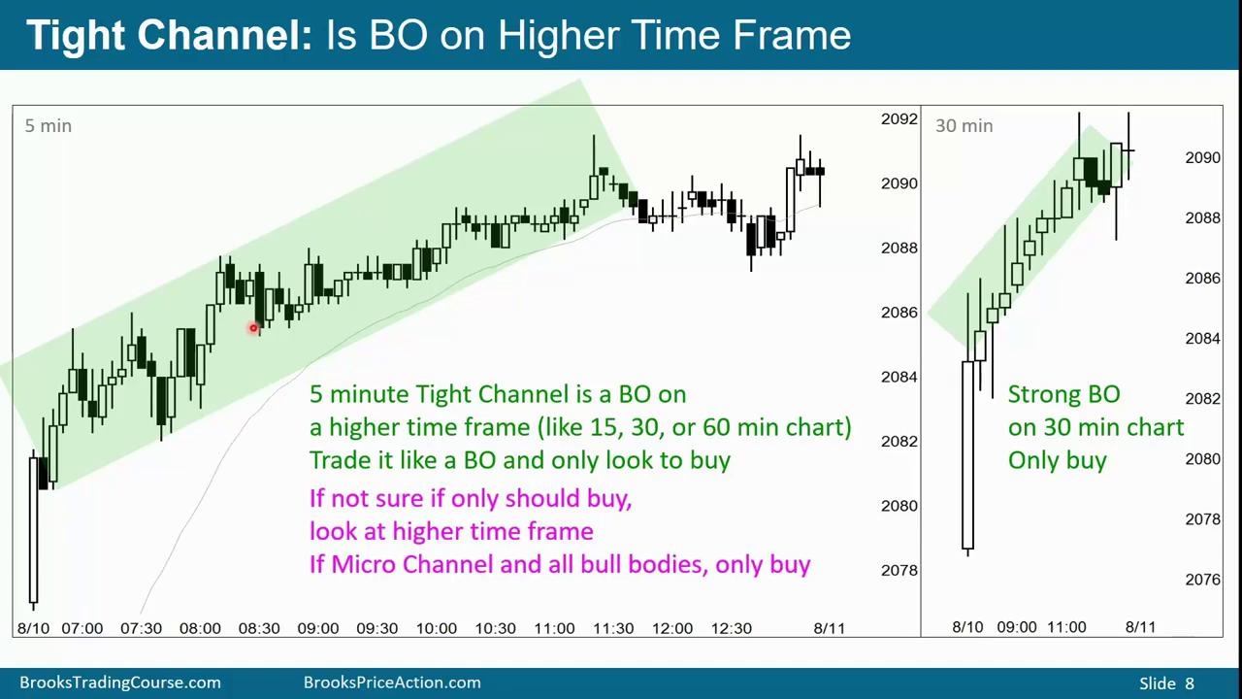

Slide 10
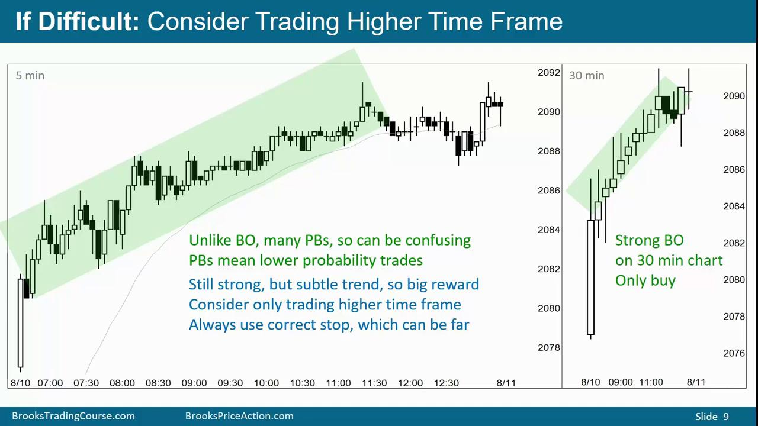
如果当前时间级别看起来比较困惑，可以到更高时间级别，再次确认

Slide 11
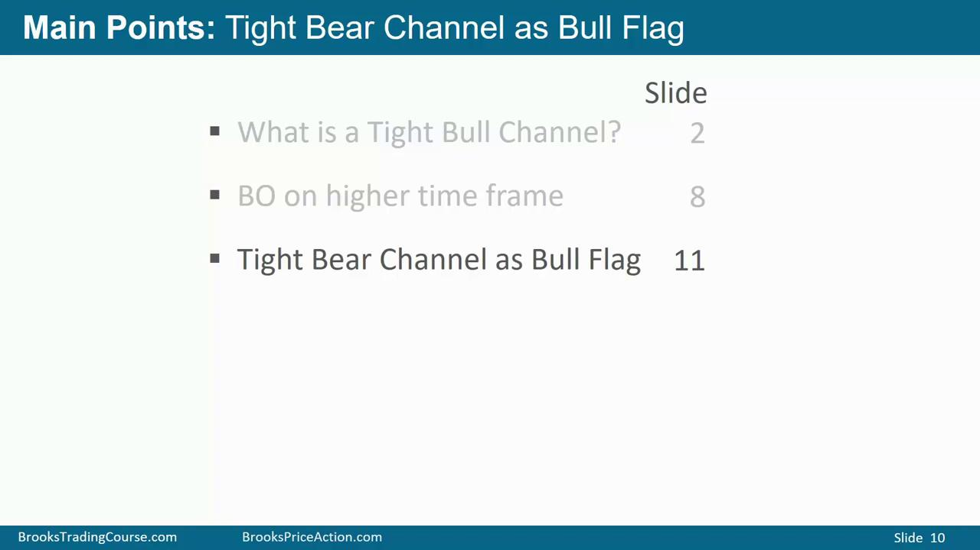

Slide 12
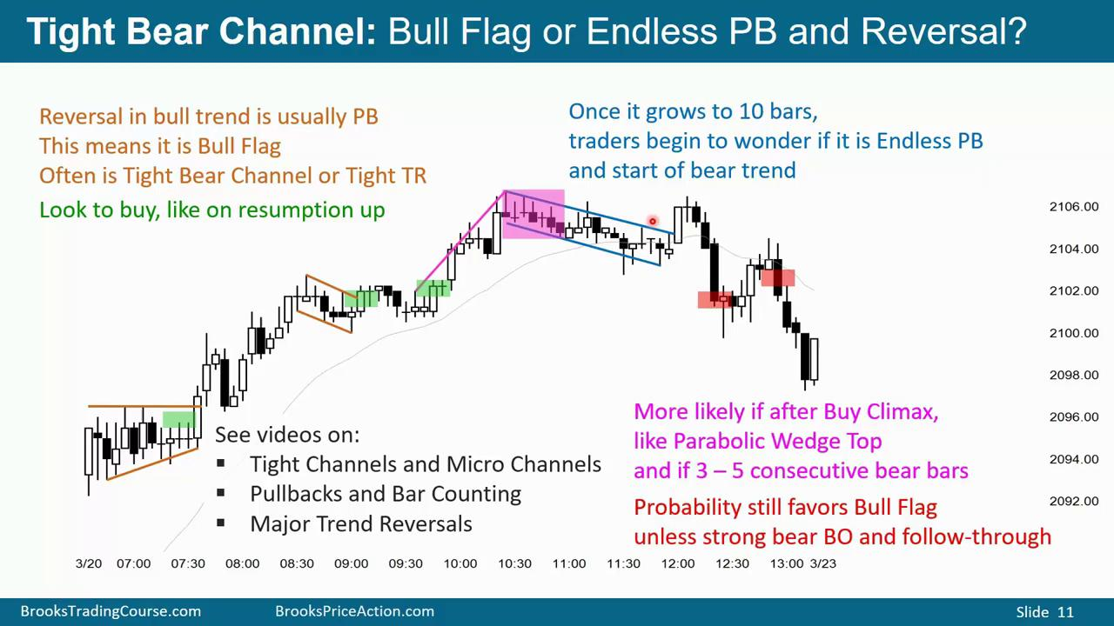
上涨趋势中的回调一般是窄下降通道或者窄交易区间
找机会买入，更大概率趋势延续
但是一但持续有10根K线，交易者们会想这是不是无尽的回调，然后开始下跌
尤其是买入高潮后，形成bear trend，比如3-5根连续阴线，那么反转成下降趋势的概率会更高

Slide 13
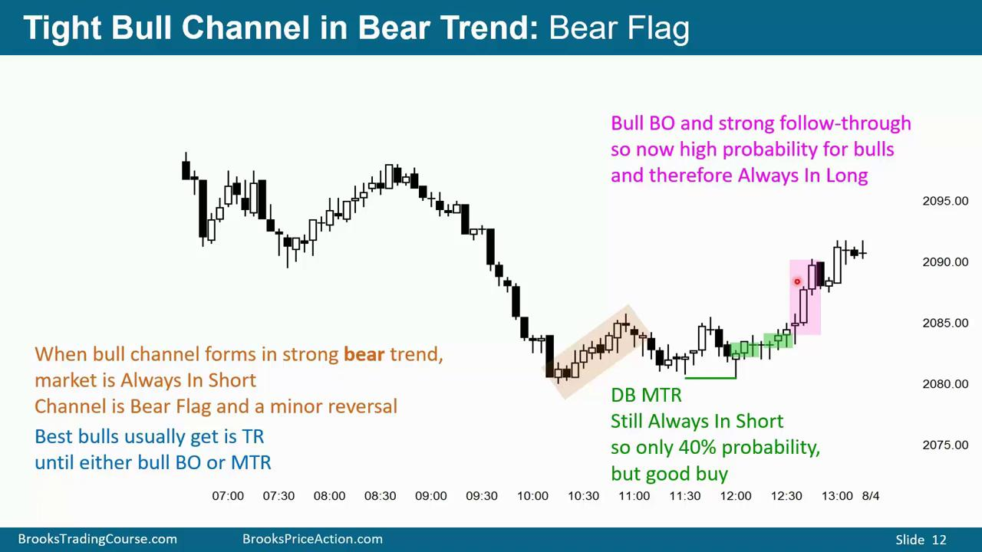
下降趋势中的窄上涨通道，熊旗
多头顶多造出一个TR
直到形成突破或者MTR

Slide 14
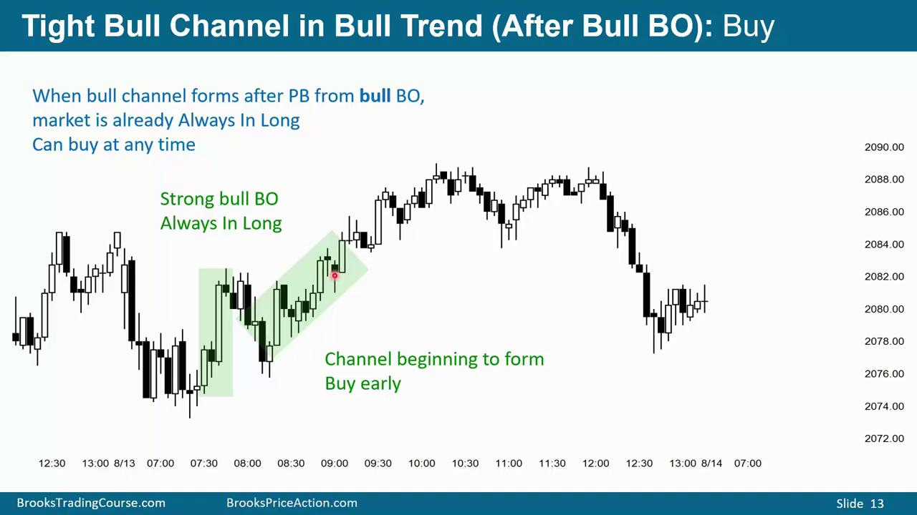
上涨趋势中的窄上涨通道（多头突破后）：买
多头突破，然后回调，此时市场其实是AIL，任何理由任何时候直接买入
通道开始形成，早点买入

Slide 15
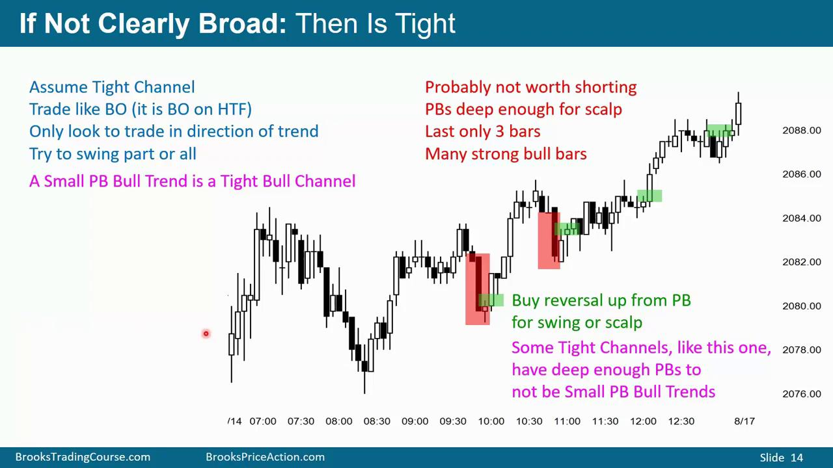
如果不清楚是宽还是窄，那就当成窄通道，只做多

Slide 16
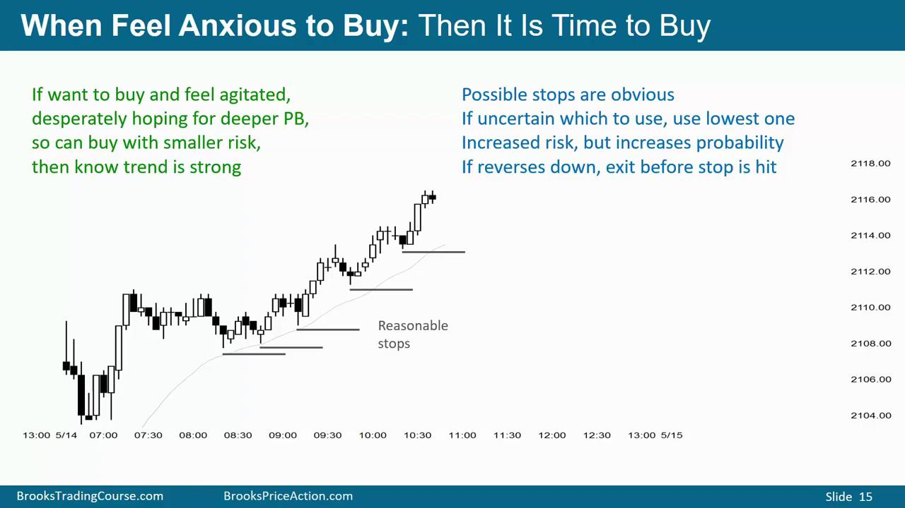
当渴望买入的时候，就是买入的时机
可能的止损很明显
如果不确定使用哪个止损，用最低的那个
增加了风险，但是也增加了胜率
如果反转向下，在止损被打到之前退出

Slide 17
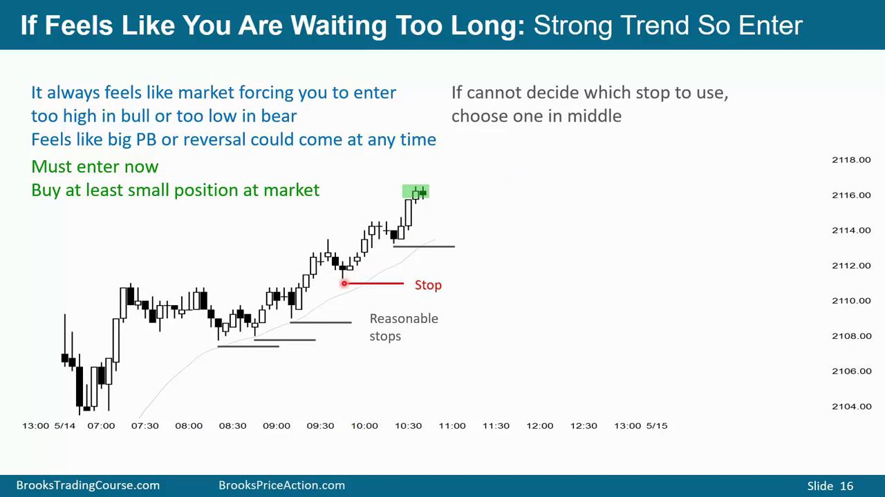
如果感觉等太久了，那么是强趋势，入场交易

Slide 18
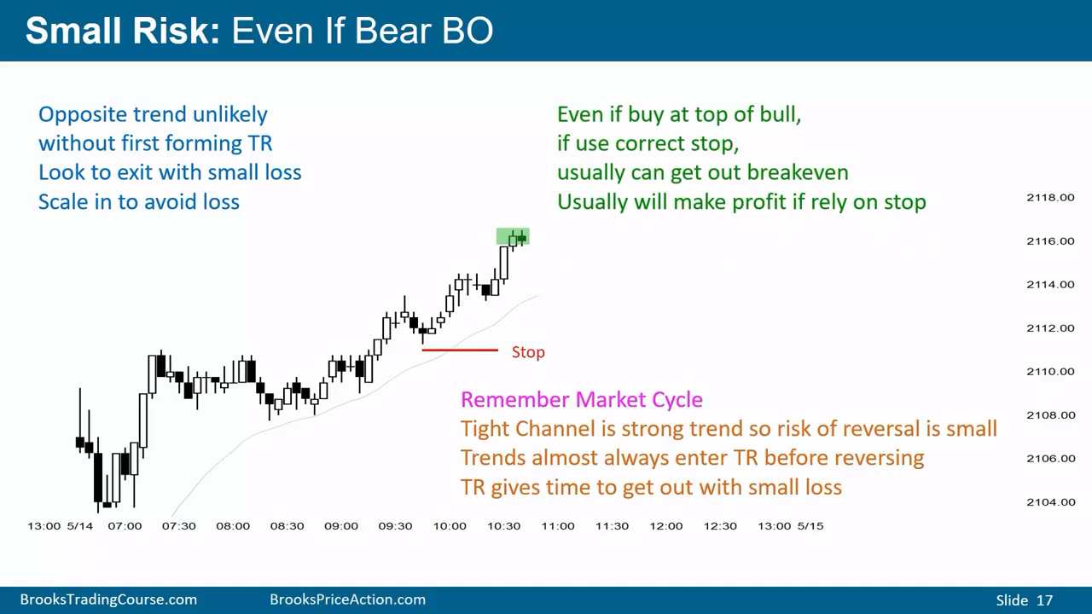
不太可能从强上涨趋势直接变为反向趋势
几乎所有的趋势在反转前，都会先变成交易区间
交易区间非常宽容，给了小亏或者打平出局的机会

Slide 19
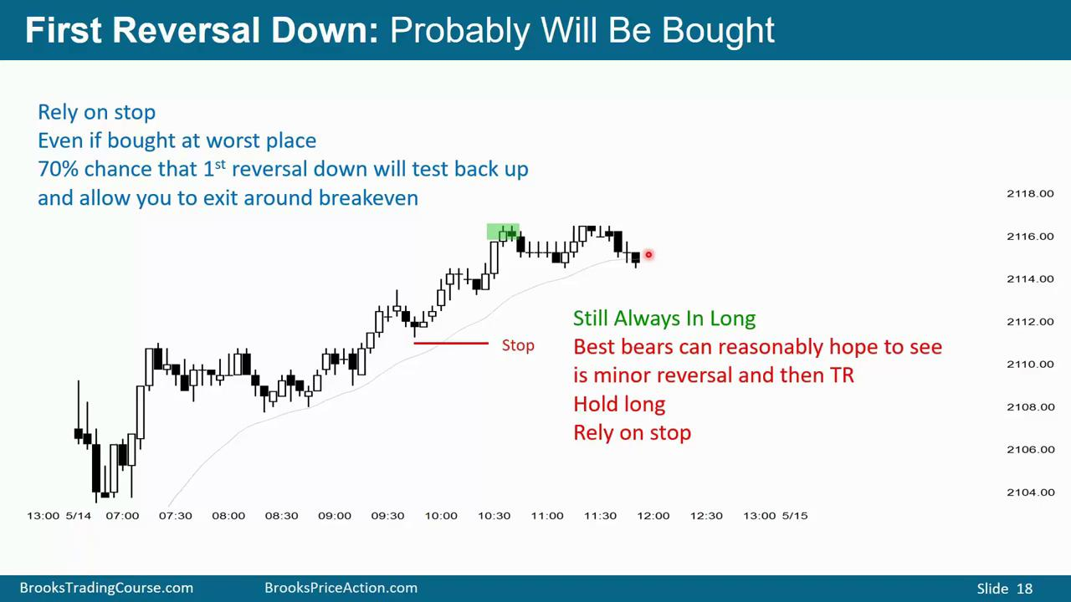
第一次反转向下，大概率可能会被买起来

Slide 20
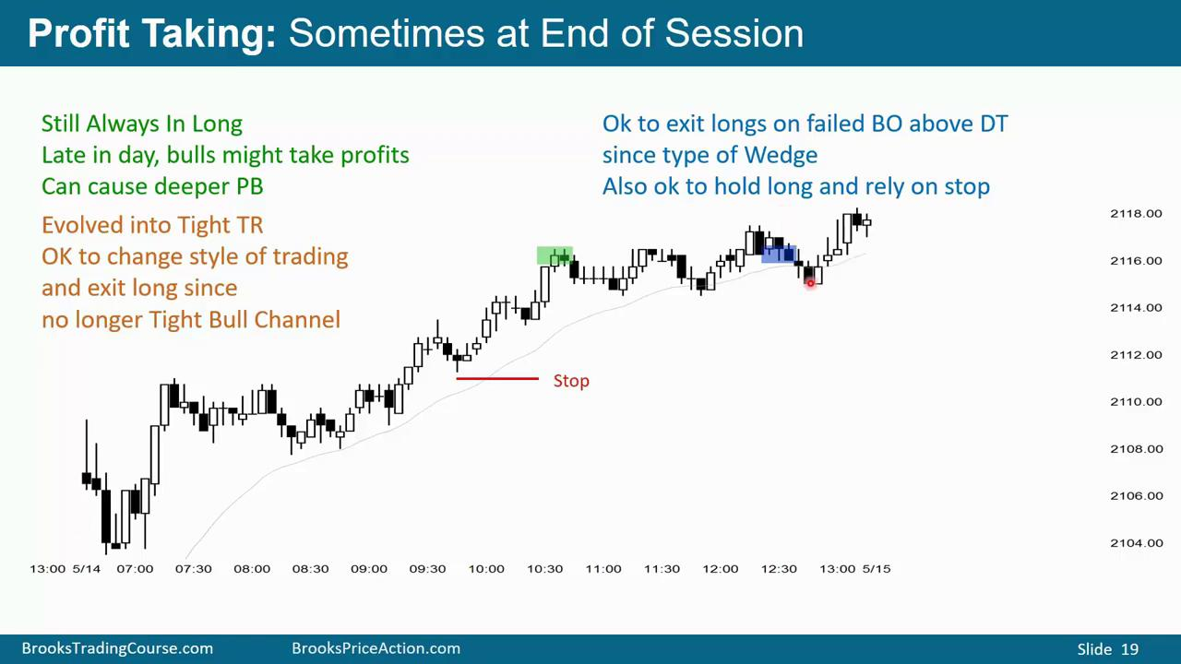

Slide 21
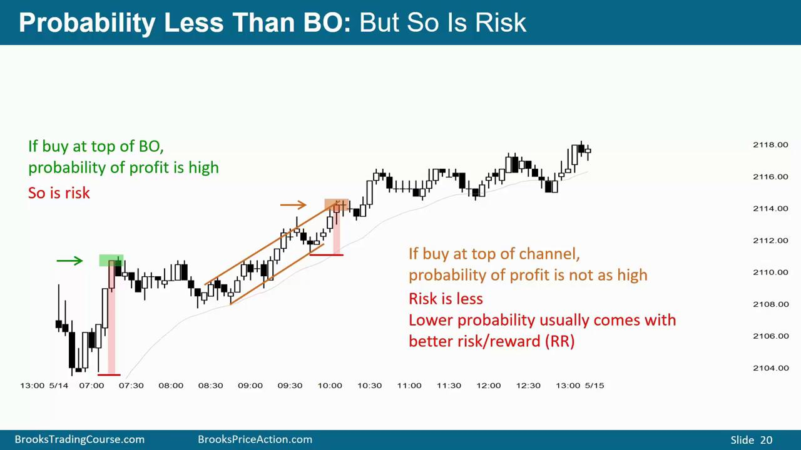
买在突破的顶部，胜率很高，但是风险也很大

Slide 22


